Slide 1

Trucs et astuces de PubMed
Auteur : F. Flamerie - Ce contenu est mis à disposition selon les termes de la Licence Creative Commons Attribution - Partage dans les Mêmes Conditions 3.0 France.

Slide 2
Programme
Cette session propose un panorama des modes de recherche dans PubMed, des fonctionnalités de l’interface et des principales nouveautés introduites depuis la nouvelle version majeure de PubMed en 2020. Des outils tiers tels que Yale Mesh Analyzer sont également présentés.
Les spécificités de PubMed : couverture et fonctionnalités
Rechercher dans PubMed : 3 modes de recherche, de l’automatique au manuel
Miscellanées

Slide 3
Les spécificités de PubMed
Couverture
Fonctionnalités

Slide 4
Couverture : le contenu de PubMed
3 sous-ensembles principaux
MEDLINE = articles indexés MeSH + indexations complémentaires (types de publication, noms de substance, etc.)[>15 000 revues indexées, dont > 5200 en cours]
PubMed Central = articles en libre accès
majoritairement déposés par revues + manuscrits déposés par auteurs - 26% des revues PubMed Central sont aussi indexées dans Medline - [8,5 millions d’articles en 2022-12]
preprints : NIH Preprint Pilot depuis juin 2020
Bookshelf = livres, rapports, etc. [>7500]

Slide 5
Couverture : le contenu de PubMed
Principaux autres cas d’articles indexés dans PubMed et non dans MEDLINE
In-process citations, which provide records for articles before those records are indexed with MeSH or converted to out-of-scope status.
Citations to articles that are out-of-scope (e.g., covering plate tectonics or astrophysics) from certain MEDLINE journals, primarily general science and general chemistry journals, for which only the life sciences articles are indexed with MeSH.
"Ahead of Print" citations that precede the article's final publication in a MEDLINE indexed journal.
Citations that precede the date that a journal was selected for MEDLINE indexing (when supplied electronically by the publisher).
Pre-1966 citations that have not yet been updated with current MeSH and converted to MEDLINE status.
Source : National Library of Medicine. (2022, octobre 25). MEDLINE, PubMed, and PMC (PubMed Central) : How are they different? https://www.nlm.nih.gov/bsd/difference.html

Slide 6
Couverture : le contenu de PubMed
Ces différents sous-ensembles peuvent être repérés et ciblés (pour inclusion ou exclusion) grâce notamment au critère subset [sb] - cf. tableau ci-contre issu de la documentation PubMed
How to Search | Citation Status
publisher[sb] NOT pubstatusnihms NOT pubstatuspmcsd NOT pmcbook | Citations recently added to PubMed via electronic submission from a publisher, and are soon to proceed to the next stage, PubMed - in process (see below). Also for citations received before late 2003 if they are from journals not indexed for MEDLINE, or from a journal that was accepted for MEDLINE after the citations' publication date. These citations bibliographic data have not been reviewed.
inprocess[sb] | MeSH terms will be assigned if the subject of the article is within the scope of MEDLINE.
medline[sb] | Citations that have been indexed with MeSH terms, Publication Types, Substance Names, etc.
pubstatusnihms AND publisher[sb] | Author manuscripts submitted to PMC that fall under the NIH Public Access Policy.
pubstatuspmcsd AND publisher[sb] | Records for selective deposit articles in PMC. These are articles published in non-MEDLINE journals where the publisher has chosen to deposit in PMC only those articles that fall under the NIH Public Access Policy.
pmcbook | Book and book chapter citations available on the NCBI Bookshelf.
pubmednotmedline[sb] | Citations that will not receive MEDLINE indexing because they are for articles in non-MEDLINE journals, or they are for articles in MEDLINE journals but the articles are out of scope, or they are from issues published prior to the date the journal was selected for indexing, or citations to articles from journals that deposit their full text articles in PMC but have not yet been recommended for indexing in MEDLINE.

Slide 7
Fonctionnalités : le thésaurus MeSH
Le thésaurus MeSH est un vocabulaire contrôlé, constitué de termes organisés par des relations de hiérarchie et d’association.
Qu’est-ce qu’un terme MeSH?
“MeSH terms are official words or phrases selected to represent particular biomedical concepts. When labelling an article, indexers select terms only from the official MeSH list – never other spellings or variations. For instance, an article would not be labelled with the term heart attack, because indexers must always use the official MeSH term, Myocardial Infarction.”
Source : Baumann, N. (2016). How to use the medical subject headings (MeSH). International Journal of Clinical Practice, 70(2), 171‑174. https://doi.org/10.1111/ijcp.12767

Slide 8
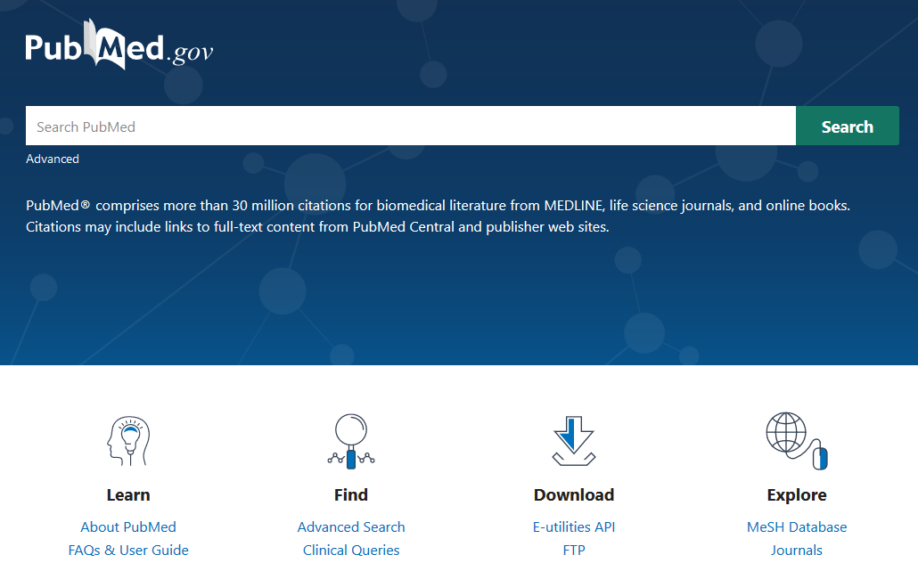
Fonctionnalités : le thésaurus MeSH
Accéder au MeSH : https://www.ncbi.nlm.nih.gov/mesh/ ou depuis la page d’accueil de PubMed

Slide 9
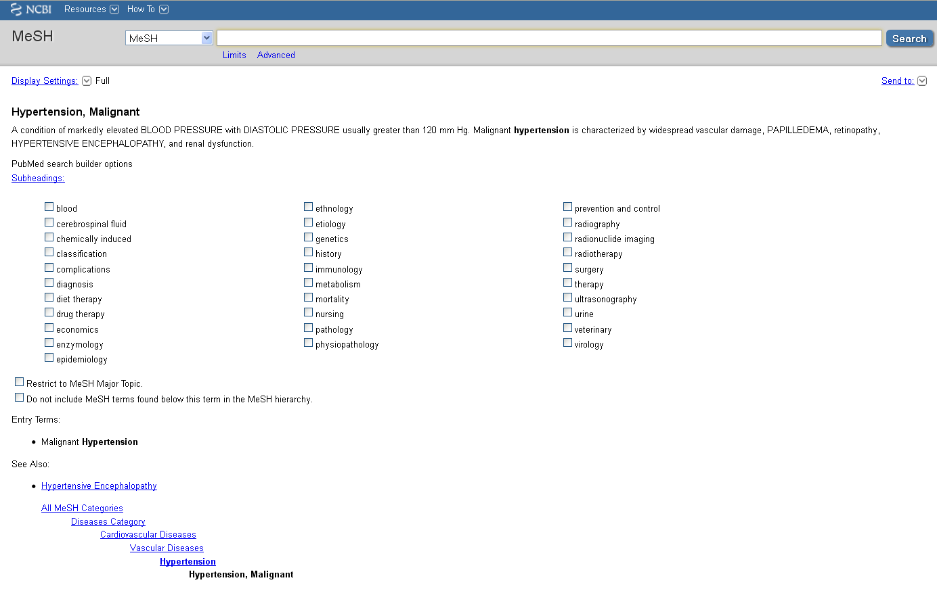
Détails d’un terme MeSH
Terme et champ d’application
Qualificatifs applicables
Explosion et pondération
Synonymes
Termes associés
Préciser la recherche
Hiérarchie

Slide 10
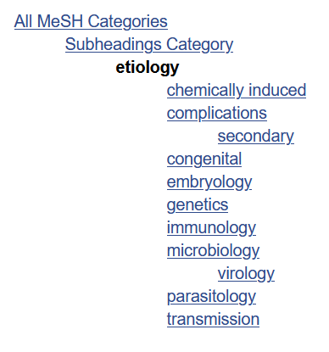
Détails d’un terme MeSH : les qualificatifs
Les qualificatifs - subheadings - permettent de restreindre la recherche, en précisant l’aspect d’un sujet.
Ils sont comme les descripteurs organisés hiérarchiquement : la recherche "Diabetes Mellitus/etiology"[Mesh] retrouve des articles indexés avec le terme MeSH "Diabetes Mellitus, Type 1* / complications" - exemple : https://pubmed.ncbi.nlm.nih.gov/33592860/ - car "complications" est spécifique à "etiology"
L’explosion ne peut pas être désactivée pour les qualificatifs lorsqu’ils sont appliqués à un descripteur, aussi faut-il veiller à les choisir au niveau de précision adéquat.
Fiche du qualificatif etiology dans le MeSH

Slide 11
Fonctionnalités : le thésaurus MeSH
Avantages
Evite le travail de recherche des synonymes d’un terme, qu’ils résultent de variations lexicales ou de tendances terminologiques
Evite d’énumérer tous les termes spécifiques d’un concept général
Identifie les articles pour lesquels le terme constitue un sujet, et n’est pas seulement mentionné par exemple dans le résumé
Limites
Tous les documents recensés dans PubMed n’ont pas d’indexation MeSH
Tous les mots n’ont pas d’équivalent MeSH

Slide 12
Pertinence du recours au MeSH?
Exemple avec les 2 termes suivants : pour chacun des termes, indiquez s’il vous semble pertinent de l’utiliser.
Pour une recherche sur les indicateurs de santé prédictifs de l'absentéisme au travail
absentéisme professionnel -> absenteeism - lien fiche MeSH
Pour une recherche sur l’impact de l’activité physique sur la qualité de vie des personnes âgées
activité physique -> exercise - lien fiche MeSH

Slide 13
Pertinence du recours au MeSH?
Le recours au MeSH et la façon de l’utiliser peuvent ainsi varier en fonction
du sujet,
du degré de précision et de sensibilité souhaité.
Precise search questions: can be answered with high degree of certainty concepts in question are clear and easily defined ex. What is the recommend daily dose of regular-strength tylenol for a child with fever? | Sensitive search questions: requires gathering many sources of evidence concepts within the question are difficult to define and operationalize ex. What is the best way to increase frequency of hand hygiene practices in a busy, urban emergency department?
Precise search objectives, for example: I only need a few, recent articles on the use of simulation in education to improve teamwork, in order to stimulate discussion in class I need to find a highly-cited RCT or systematic review on the effectiveness of acetaminophen for fever in children | Sensitive search objectives, for example: I'm conducting a review of the literature I'm preparing a protocol for a primary research study and I need to find examples of a particular methodology in the published literature I'm nervous about missing studies
Source : Nekolaichuk, E. (2023). Searching the Literature : A Guide to Comprehensive Searching in the Health Sciences. University of Toronto Library Research Guides. https://guides.library.utoronto.ca/comprehensivesearching

Slide 14
MeSH : ressources complémentaires
Règles d’indexation MeSH sur le site de PubMed : MEDLINE Indexing Online Training Course > The Indexing Process > A Good indexer
Does not let bias or knowledge of a subject alter how the article is indexed index only what the article says
Does not read the article word for word This takes time and does not always provide better indexing
Recognizes the authority of an article, and does not correct any of the assertions made in the article Do not attempt to correct bad science or point out mistakes
Describes the concepts in an article using MeSH terms Familiarize yourself with the MeSH, be aware of the terms available before you request a new term or use a general term
Always indexes using the most specific term Examine the MeSH tree structure to ensure that you are using the most specific term possible

Slide 15
MeSH : ressources complémentaires
Impact de la ponderation “Major topic”
/!\ Cet article considère MEDLINE et non PubMed
Bramer, W. M., Giustini, D., Kleijnen, J., & Franco, O. H. (2018). Searching Embase and MEDLINE by using only major descriptors or title and abstract fields : A prospective exploratory study. Systematic Reviews, 7(1), 200. https://doi.org/10.1186/s13643-018-0864-9
RESULTS: For 73 SRs, we limited Embase searches to major terms only while keeping the search in MEDLINE and other databases such as Web of Science as they were. The overall search yield (or total number of search results) was reduced by 8%. Six reviews (9%) lost more than 5% of the relevant references. Limiting Embase and MEDLINE to major thesaurus terms, the number of references was 13% lower. For 15% of the reviews, the loss of relevant references was more than 5%. Searching Embase for title and abstract caused a loss of more than 5% in 16 reviews (22%), while limiting Embase and MEDLINE that way this happened in 24 reviews (33%).

Slide 16
Fonctionnalités
Récapitulatifs des modifications/nouveautés dans la navigation, l’affichage, les exports, induites par le nouveau PubMed
Elmers, J., Trombert, A., & Jaques, C. (2020). Nouveau PubMed : Nouvelles fonctionnalités et améliorations. Bibliothèque universitaire de médecine Lausanne. https://www.bium.ch/newpubmed/
Nouveau Pubmed : Ce qu’il faut savoir. (2020, septembre 28). Le blog actualités de la BIU Santé. https://www.biusante.parisdescartes.fr/blog/index.php/nouveau-pubmed-ce-quil-faut-savoir/
Dans la section suivante nous détaillerons les fonctionnalités liées à la recherche impactées par le nouveau PubMed
L’algorithme Automatic Term Mapping
L’algorithme Best match
La troncature
La recherche par proximité (nouveauté 2022)

Slide 17
Chercher dans PubMed
3 modes de recherche, de l’automatique au manuel
Mode tout automatique : la recherche simple
Mode guidé : le Search builder
Mode manuel

Slide 18
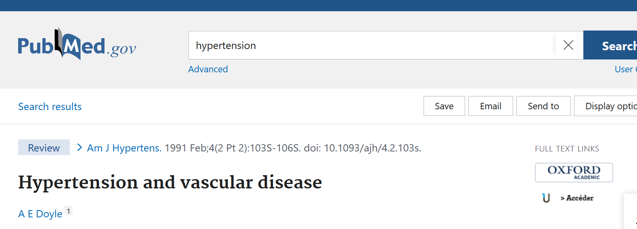
PubMed : rappel des URL d’accès
PubMed Univ. Bordeaux : https://www.ncbi.nlm.nih.gov/pubmed/?otool=ifruvsblib
PubMed Inserm : https://pubmed.ncbi.nlm.nih.gov/?otool=ifrinsblib
Affiche les liens contextuels d’accès de l’établissement choisi - ex : univ Bordeaux

Slide 19
PubMed : 3 modes de recherche
Mode tout automatique : la recherche simple
C’est l’algorithme Automatic Term Mapping qui construit la requête en interprétant les mots saisis dans la boîte de recherche
Cet algorithme est désactivé par l’usage de la troncature, des guillemets ou des codes de champs
Mode guidé : le Search builder
Accessible depuis PubMed et le MeSH
Permet de spécifier les champs interrogés, de combiner des requêtes existantes
Mode manuel : création ou modification manuelle d’une équation de recherche
Permet d’ajouter des critères non proposés par le formulaire du Search builder ; par exemple le critère subset [sb]

Slide 20
Mode 1 : la recherche simple
Dans ce mode de recherche, PubMed cherche automatiquement une correspondance avec les termes saisis :
dans le MeSH,
puis dans l’index des titres de revue,
puis dans l’index des auteurs.
La recherche est lancée en plus dans tous les champs (résumé, auteur, etc.).
Dans le nouveau PubMed, l’ATM a été enrichi pour prendre notamment en compte :
davantage de variations et de synonymes,
les variations singulier/pluriel,
les équivalents anglais et américains d’un même mot.
En savoir plus sur l’ATM sur le site de PubMed

Slide 21
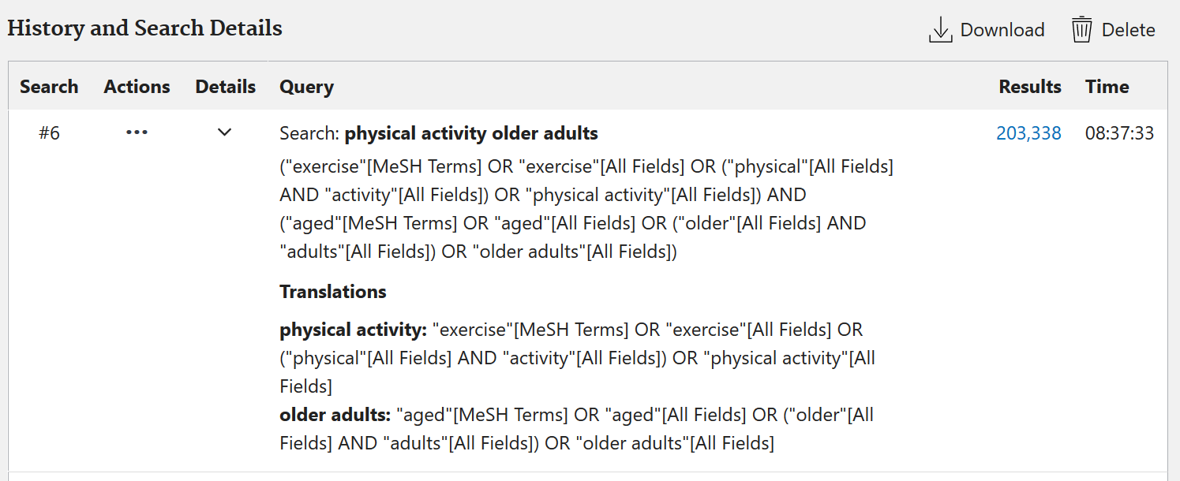
Mode 1 : la recherche simple
Dans le nouveau PubMed, les détails d’une requête sont accessibles depuis l’historique de recherche : Advanced > History and search details > Details

Slide 22

Mode 2 : le Search builder
Construire une équation de recherche
En choisissant les champs interrogés ; le système génère et positionne correctement les parenthèses et les opérateurs booléens
En combinant des équations de recherche
Add to history plutôt que Search pour afficher seulement le nombre de résultats d’une requête et non la liste des résultats

Slide 23
Mode 2 : le Search builder
Guillemets " " pour rechercher une chaîne de caractère
Troncature *
Seulement à droite, i. e. à la fin d’un mot, elle doit être précédée de 4 lettres au moins
Nouveau PubMed : acceptée dans une expression exacte, mais seulement à la fin du dernier mot : "determinant* of health" à remplacer par "determinant of health" OR "determinants of health"
Nouveau PubMed : plus de limitations dans le nombre de variantes retrouvées (600 auparavant)
Nouveau PubMed : les variations retrouvées ne sont plus affichées dans les détails de la recherche

Slide 24
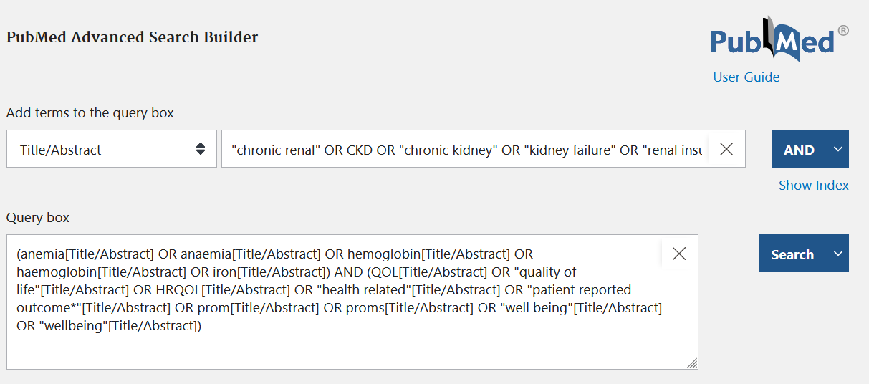
Mode 2 : le Search builder
OR
1 ligne = 1 concept, 1 notion
Cliquer sur ADD/AND après avoir saisi chaque ligne
Le système génère l’équation dans la boîte Query box

Slide 25
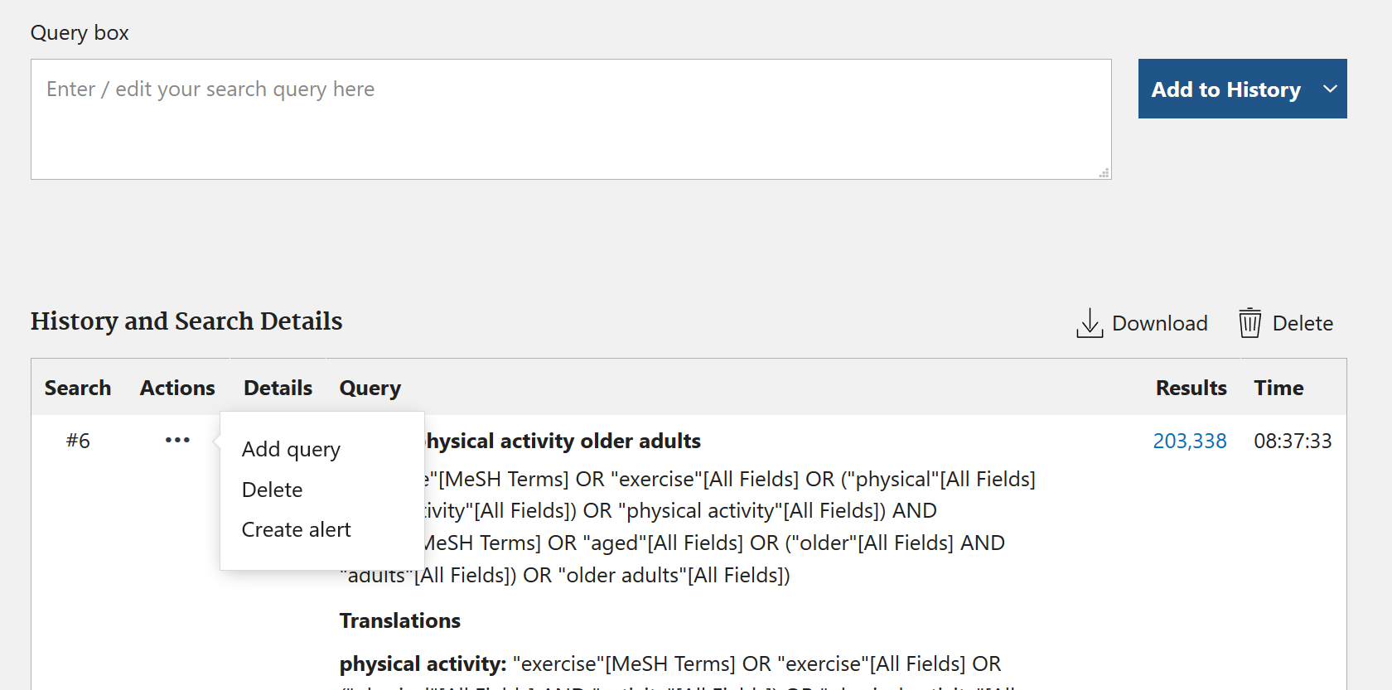
Mode 3 : création ou édition manuelle
Depuis le Search builder : ajouter la requête dans la Query box pour la modifier manuellement, et utiliser par exemple la recherche par proximité.

Slide 26
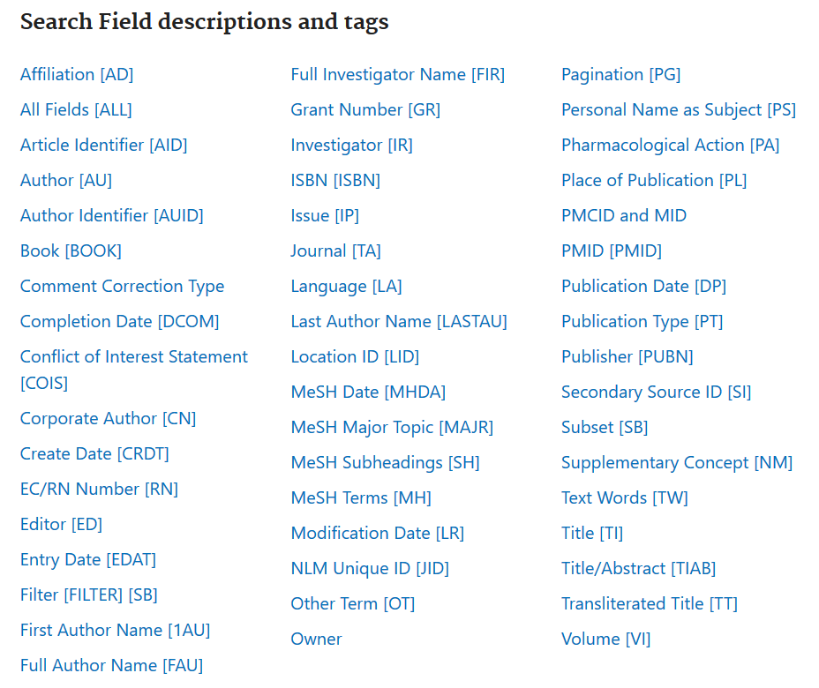
Mode 3 : création ou édition manuelle
Codes de champ utilisables: Search Field descriptions and tags
All Fields [ALL] = tous les champs sauf date -> les termes entrés avec ce code de champ sont traités par l'ATM, sauf s'ils sont tronqués ou entre guillemets
Title/Abstract [TIAB] = titre et résumé de l’article
Text Words [TW] = tous les champs de type texte, y compris les MeSH, les mots-clés auteurs, les types de publication, les noms de substance, etc.
Certains de ces champs sont également disponibles sous forme de filtres

Slide 27
Mode 3 : recherche par proximité 1/2
La recherche par proximité consiste à définir un écart maximal, exprimé en termes de mots, entre les termes recherchés.
Format de saisie : "termes recherchés"[champ:~N]
termes recherchés = au moins deux mots, entre guillemets.
champ = le code de champ correspondant à l’un des 2 champs pour lesquels cette fonctionnalité est disponible, i.e. titre [Title] ou [ti] et titre/résumé [Title/Abstract] ou [tiab].
N = le nombre maximal de mots qui peuvent apparaître entre les termes recherchés.
Exemples pour une recherche sur titre et résumé
"rationing healthcare"[tiab:~0] : retrouve "rationing healthcare" et "healthcare rationing"
"rationing healthcare"[tiab:~1] : retrouve en plus "rationing of healthcare" , "rationing limited healthcare", etc.
"rationing healthcare"[tiab:~2] : retrouve en plus "rationing strategies in healthcare" , "healthcare reform through rationing" , etc.

Slide 28
Mode 3 : recherche par proximité 2/2
Limitations :
Disponible seulement pour les champs titre et titre/résumé
Non compatible avec la troncature :
Il faut saisir "cardiovascular risk"[ti:~2] OR "cardiovascular risks"[ti:~2] et non "cardiovascular risk*"[ti:~2]
Ne peut pas inclure une expression exacte
Veiller à déterminer une valeur N appropriée :
plus la valeur N est faible, plus la recherche est précise;
plus la valeur N est élevée plus la recherche est large, mais il est alors parfois préférable de combiner les termes avec AND
De même pour le choix et le nombre des termes recherchés
Informations complètes : PubMed Update : Proximity Search Now Available in PubMed. (2022). NLM Technical Bulletin, 449, e4. https://www.nlm.nih.gov/pubs/techbull/nd22/nd22_pubmed_proximity_search_available.html

Slide 29
Modes 1, 2, 3 : algorithme Best match
L’algorithme de pertinence précédent utilisé pour classer les résultats de recherche était fondé sur la fréquence d’utilisation des mots-clés et leur emplacement (titre, résumé, etc.).
Le nouvel algorithme Best match, utilisant l’apprentissage automatique, prend en compte plus de 150 signaux pour classer les résultats : année de publication, type de publication, etc.
Les résultats les plus récents ou disposant du plus haut niveau de preuve (revues systématiques et méta-analyses) sont favorisés.
En savoir plus sur le Best match sur le site de PubMed

Slide 30
Miscellanées
Find : Clinical Queries et Single Citation Matcher
Compte MyNCBI
Yale MeSH Analyzer
EEEvis (Easy and Efficient Evidence visual analytics)

Slide 31
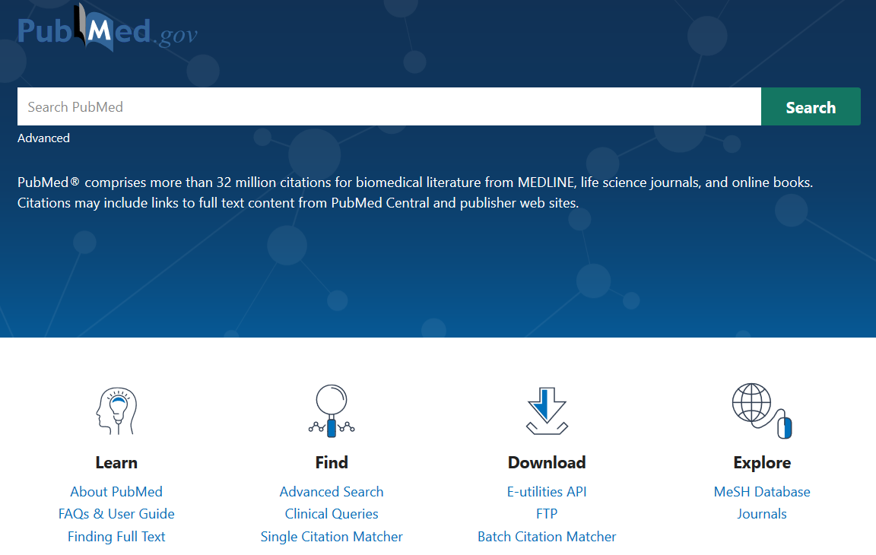
Find
Clinical Queries : ajout d’une rubrique COVID-19 Articles
Détails de la construction des filtres COVID-19 sur le site de PubMed
Single Citation Matcher pour retrouver rapidement un article à partir d’une réf biblio incomplète ou erronée

Slide 32
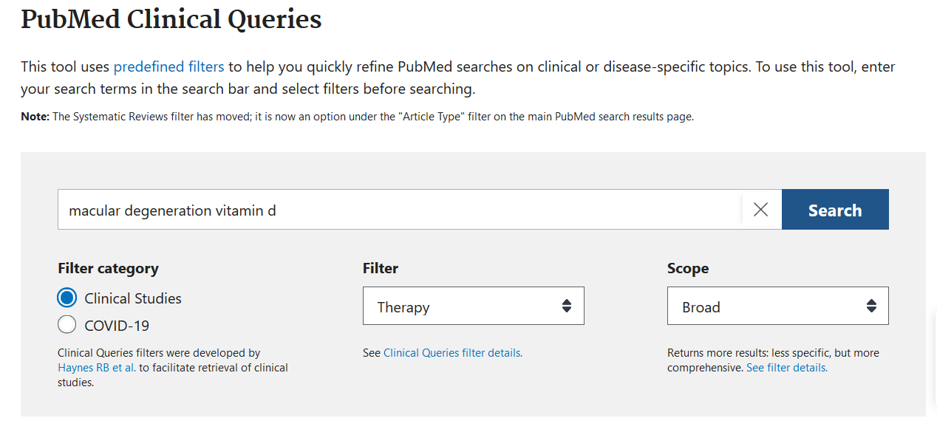
Find : Clinical Queries
Exemple : recherche sur l’efficacité des traitements à la vitamine D sur la DMLA
Détails de la recherche concernant cet exemple et autres exemples dans la section Supplement de : Kang, P., Kalloniatis, M., & Doig, G. S. (2021). Using Updated PubMed : New Features and Functions to Enhance Literature Searches. JAMA, 326(6), 479‑480. https://doi.org/10.1001/jama.2021.12021

Slide 33
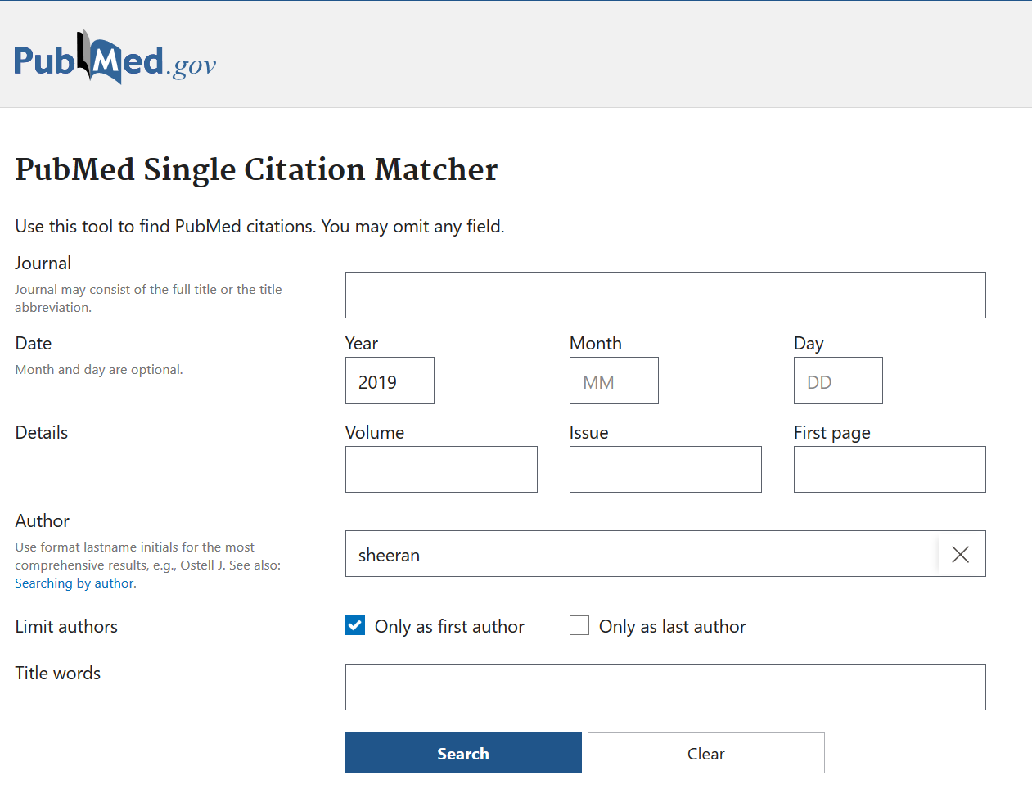
Find : Single Citation Matcher
Exemple :
Sheeran
1er auteur
2019
6 résultats // + de 40 en recherche simple Sheeran 2019

Slide 34
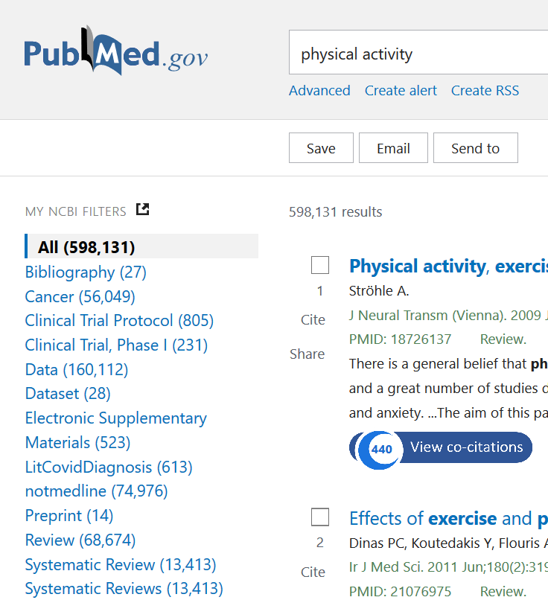
Compte MyNCBI
Sauvegarder vos historiques de recherche
Personnaliser les filtres affichés dans PubMed (15 max.)
Créer et gérer des alertes courriel
NB alertes RSS ne nécessitent pas de compte MyNCBI
Voir le tuto doc’Isped Paramétrer une veille bibliographique sur PubMed

Slide 35
Yale MeSH Analyzer
Grossetta Nardini, H., & Wang, L. (2021). The Yale MeSH Analyzer. Cushing/Whitney Medical Library. https://mesh.med.yale.edu/
Permet de visualiser et d’exporter sous forme tabulaire, pour un lot d’articles (jusqu’à 20) dans PubMed
le titre,
le résumé,
le titre de la revue,
les termes MeSH,
et/ou les mots-clés auteurs.
Les termes MeSH sont triés et regroupés par ordre alphabétique pour faciliter la lecture.
Disponible également sous forme d’applisignet, pour lancer l’analyse directement depuis une liste de résultats PubMed.

Slide 36
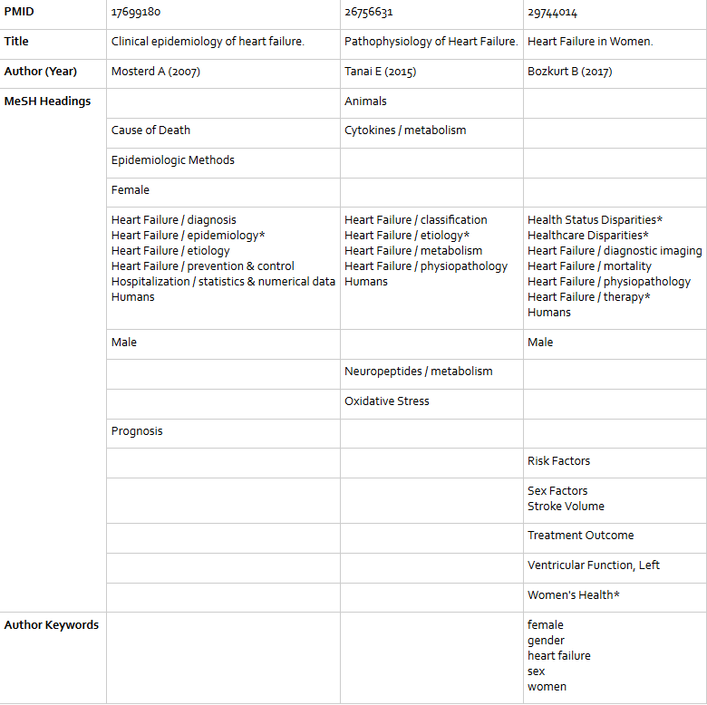
Yale MeSH Analyzer
Exemple
Voir un autre exemple sur le site Yale MeSH Analyzer

Slide 37
EEEvis (Easy and Efficient Evidence visual analytics)
Lee, J.-C., Lee, B. J., Park, C., Song, H., Ock, C.-Y., Sung, H., Woo, S., Youn, Y., Jung, K., Jung, J. H., Ahn, J., Kim, B., Kim, J., Seo, J., & Hwang, J.-H. (2023). Efficacy improvement in searching MEDLINE database using a novel PubMed visual analytic system : EEEvis. PLOS ONE, 18(2), e0281422. https://doi.org/10.1371/journal.pone.0281422
Interface d’interrogation simple dans PubMed : https://www.EEEvis.com
Résultats annotés avec
des données de citation : nbre de citations par article + facteur d’impact de la revue
des concepts biomédicaux
Interface de visualisation, incluant une vue des réseaux de co-auteurs

Slide 38
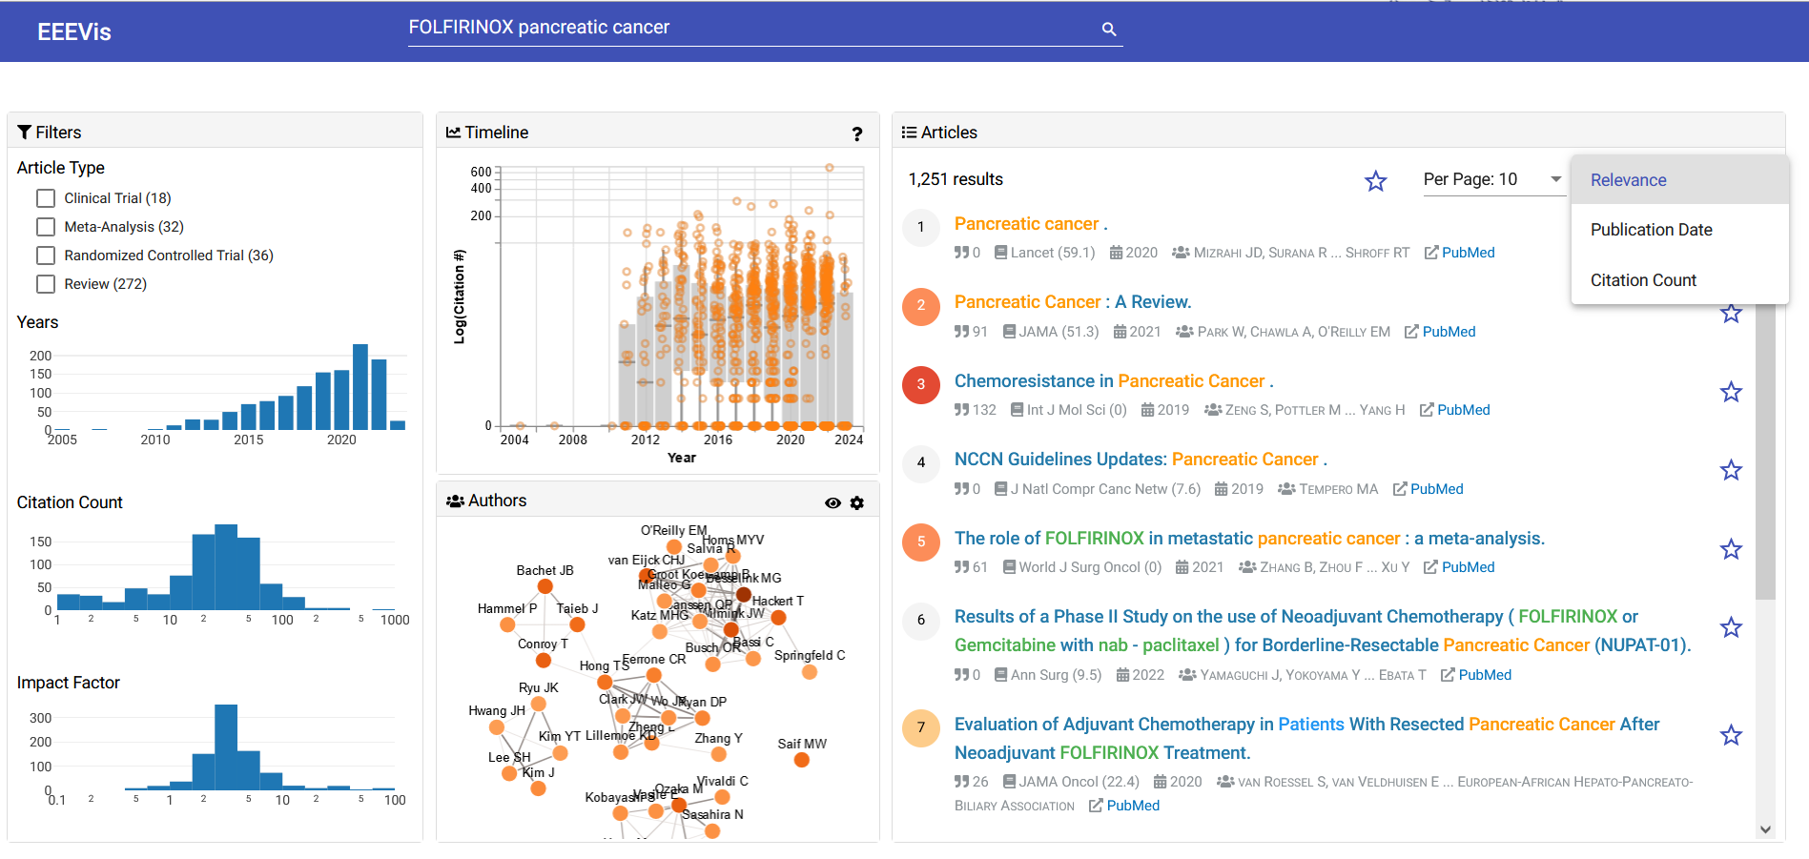
EEEvis

Slide 39
Merci pour votre attention
Des questions?
Contact : doc.isped@u-bordeaux.fr

